Slide 1
DNA
By : Mohamed Nabil Ragab
Safwa Agriculture

Slide 2
ما معنى الDNA

Slide 3
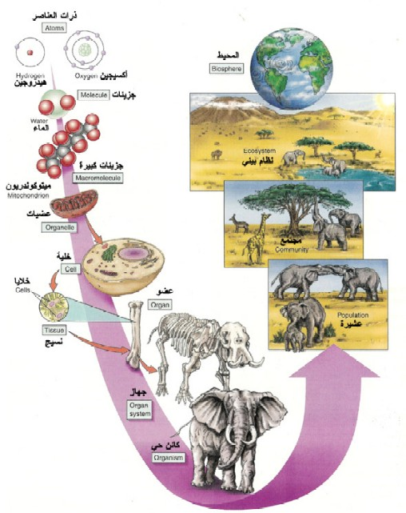
الكائن الحى
الحركة
التكاثر
التنفس
التغذية
الاخراج
النمو
الاحساس

Slide 4
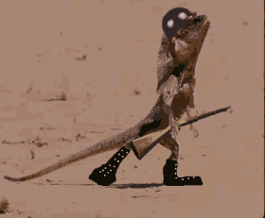
الحركة

Slide 5
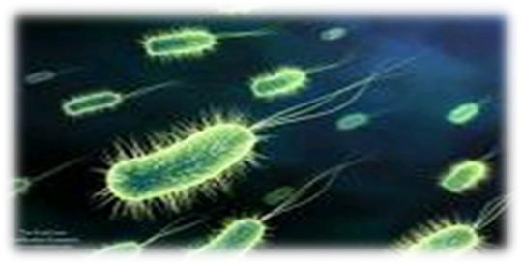

Slide 6
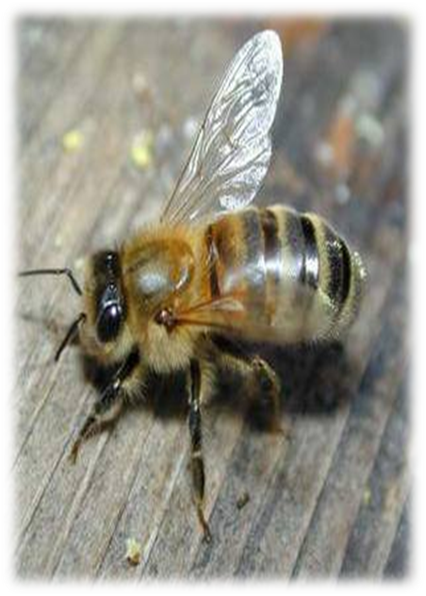

Slide 7
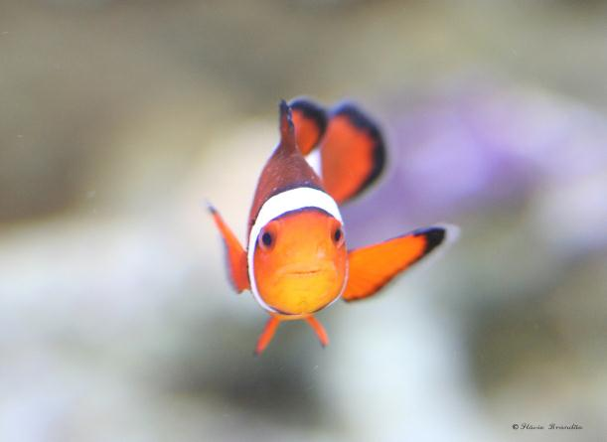

Slide 8
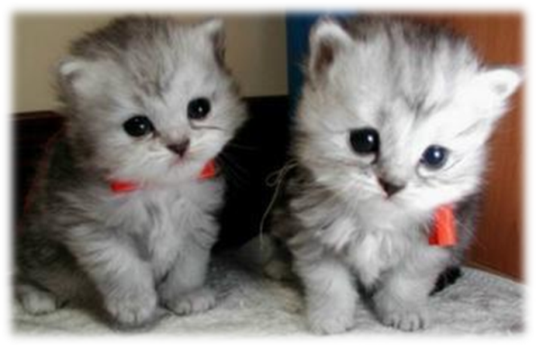

Slide 10
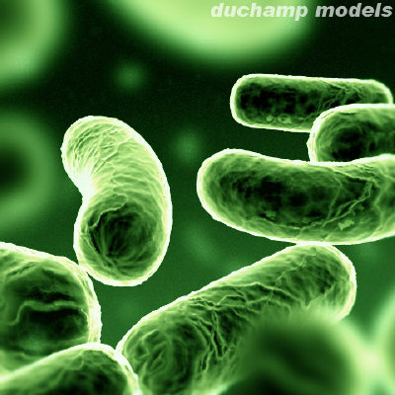

Slide 11
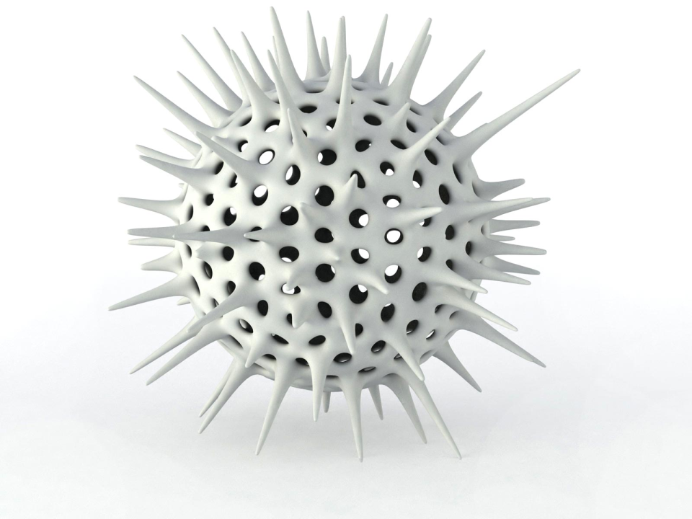

Slide 12
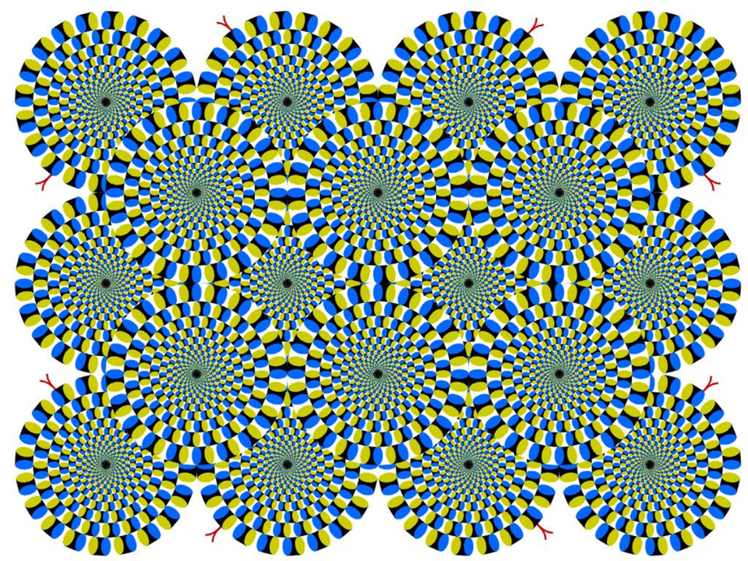

Slide 13
الكائن الحى
الحركة
التكاثر
التنفس
التغذية
الاخراج
النمو
الاحساس

Slide 14
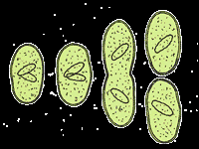
التكاثر

Slide 15
الكائن الحى
الحركة
التكاثر
التنفس
التغذية
الاخراج
النمو
الاحساس

Slide 16
التنفس
co2
o2

Slide 17
الكائن الحى
الحركة
التكاثر
التنفس
التغذية
الاخراج
النمو
الاحساس

Slide 18
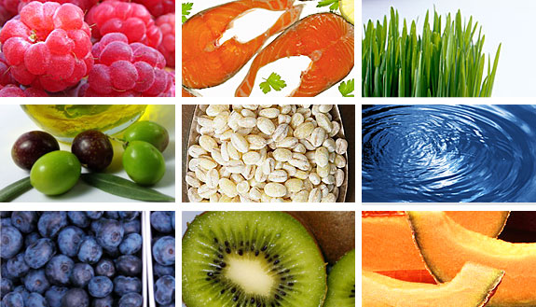
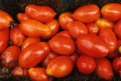
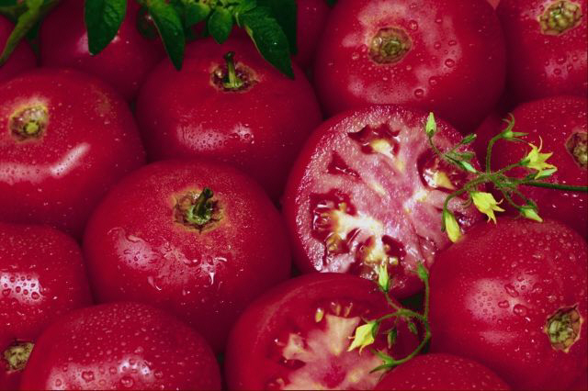
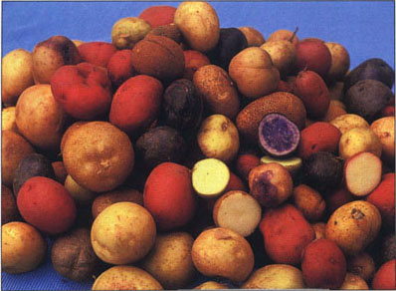
التغذية

Slide 19
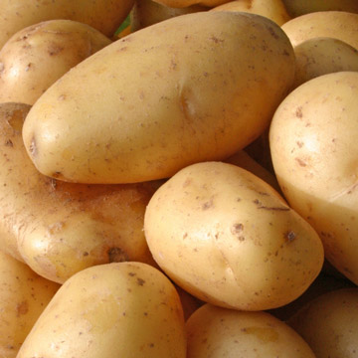

Slide 20
الكائن الحى
الحركة
التكاثر
التنفس
التغذية
الاخراج
النمو
الاحساس

Slide 21
الاخراج

Slide 22
الكائن الحى
الحركة
التكاثر
التنفس
التغذية
الاخراج
النمو
الاحساس

Slide 23
النمو

Slide 24
الكائن الحى
الحركة
التكاثر
التنفس
التغذية
الاخراج
النمو
الاحساس

Slide 25
الاحساس

Slide 26
الكائن الحى
الحركة
التكاثر
التنفس
التغذية
الاخراج
النمو
الاحساس

Slide 27
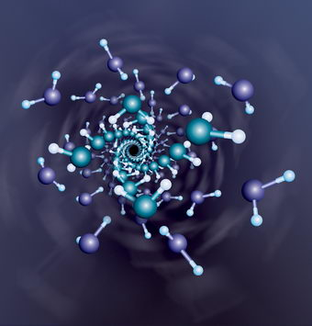
التباين فى الكائنات الحية

Slide 28
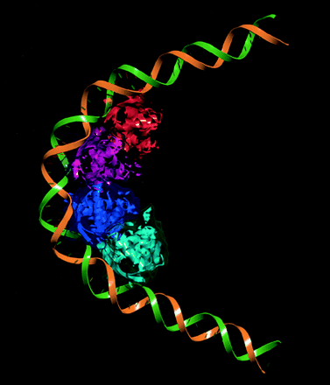
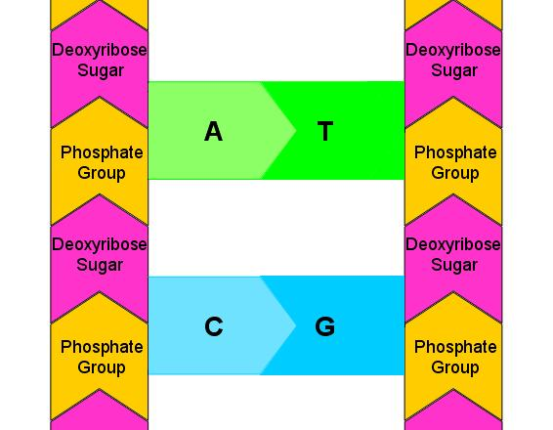

Slide 29
المراجع:-
كتاب علم الوراثة201
عام2010 كلية الزراعة – جامعة الاسكندرية
ا.د/ محمد ابو السعود
قسم امراض نبات

Slide 30
و اشكركم على حسن الاستماع

